Slide 1
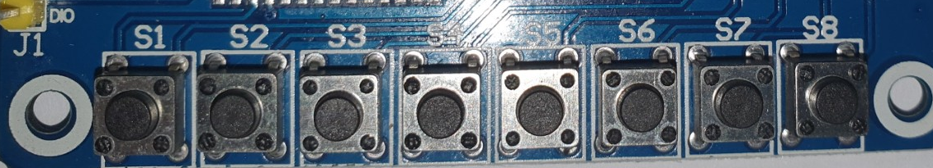
作業5-數字跑馬燈2(需上傳，不需檢查)
按下鍵盤，使對應的數字出現在七段顯示器上，從左往右推，最右邊溢位消除
範例:
初始顯示:XXXX XXXX X為空白不顯示
按下S1 → 1XXX XXXX
按下S5 → 51XX XXXX
……
按下S3 → 3234 5123
按下S4 → 4323 4512
 | S1 | S2 | S3 | S4 | S5 | S6 | S7
 | 1 | 2 | 3 | 4 | 5

Slide 2
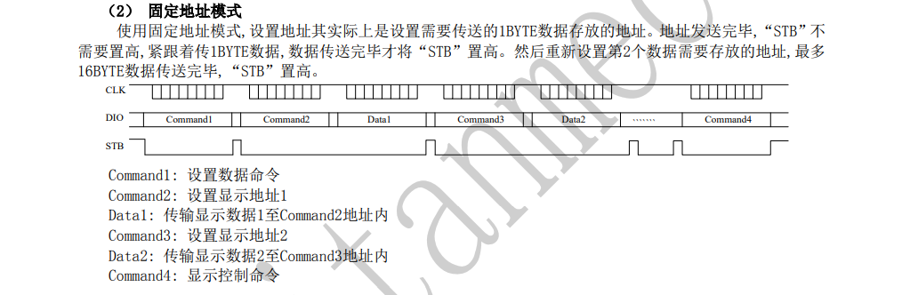
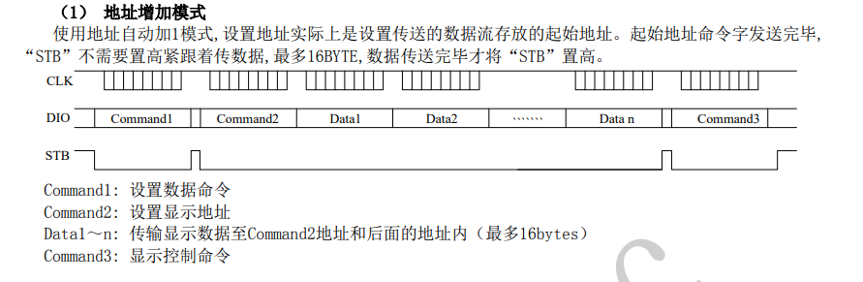
注意:需使用地址增加模式(與作業1寫法不同)
作業1寫法:固定地址模式
作業5寫法:地址增加模式
可參考技術文件第十章

